Slide 1


سنتز، شناسایی و کاربرد نانو اکسید آهن مغناطیسی عامل دار شده با ملامین و تیوفن-2-کربوکسالدهید و تهیه کمپلکس‌ نیکل مربوطه به عنوان کاتالیزور‌ جدید در سنتز 2-آمینو-3-سیانو پیریدین‌ها
گروه آموزشی شیمی آلی،
دانشکده شیمی،
دانشگاه بوعلی‌سینا،
همدان
مهری سلگی، دانشجوی کارشناسی ارشد
پروفسور اردشیر خزایی
طاهره اکبرپور، دانشجوی دکتری
Solgi_mehri@yahoo.com& khazaei_1326@yahoo.com& t_akbarpoor@yahoo.com

Slide 2
چکیده
در این پروژه کاتالیزور نانو اکسید آهن مغناطیسی عامل‌دار شده با ملامین و تیوفن-2-کربوکسالدهید به عنوان یک کاتالیزور موثر قابل بازیابی، ارزان قیمت، تحت شرایط بدون حلال در یک واکنش چند جزئی برای سنتز مشتقات 2-آمینو-3-سیانوپیریدین مورد معالعه و بررسی قرار گرفت.
ساختار و خاصیت مغناطیسی کاتالیزور به وسیله تکنیک‌های مختلفTEM ،EDX ،VSM ،TGA ، FT-IR و SEM مورد بررسی قرارگرفت. از مزایای این تحقیق می‌توان به انجام واکنش در شرایط بدون حلال (کاهش آلودگی)، کوتاه بودن زمان واکنش، بازده بالای محصولات، امکان بازیافت و جداسازی آسان کاتالیزور و همچنین گزینش پذیری بالا، اشاره کرد.
کلمات کلیدی: نانو کاتالیزور، واکنش‌های چند جزیی، بدون حلال، 2-آمینو-3-سیانو پیریدین‌ها

Slide 3
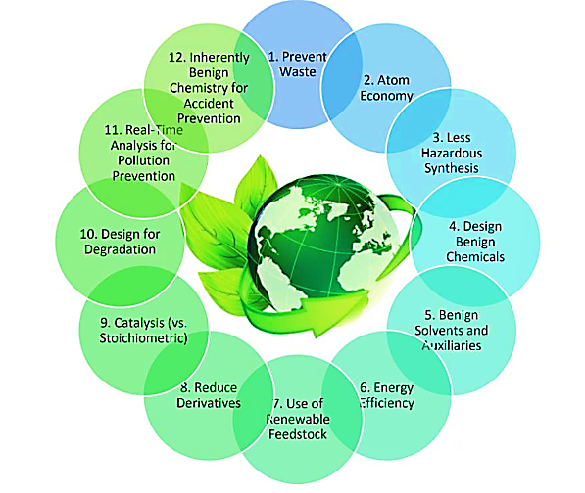
مقدمه
شیمی سبز عبارت است از : طراحی، توسعه و به کارگیری فرآیندها و محصولات برای کاهش یا حذف موادی که برای انسان یا محیط زیست خطرناک هستند. اصطلاح شیمی سبز در رابطه با طراحی محصولات و فرآیند‌های شیمیایی است که بر دوازده بنیاد استوار است که با طراحی مجدد مولکول‌ها، مواد و دگرگونی‌های شیمیایی در راستای سالم‌تر کردن آن‌ها برای آدمی و محیط زیست، انجام می‌شود. بنابراین هدف نهایی شیمی سبز، افزایش کیفیت زندگی در یک کره زمین تمیزتر و ایمن‌تراست¹. اصول دوازده گانه شیمی سبز در سال 1998 توسط پاول آناستاز و جان وانر ارائه شد².
طراحی و توسعه کاتالیزورهای ایده آل یکی از مفاهیم بسیار مهم شیمی سبز است. در سال­های اخیر ، نانوکاتالیز به دلیل فعالیت زیاد، انتخابی و بهره وری، به یک میدان نوظهور علوم تبدیل شده است. اندازه، شکل و اندازه سطح نانو از مقادیر فوق العاده بزرگ به نسبت حجم، خواص بی نظیری را به نانوکاتالیست­ها می بخشد زیرا تغییرات ساختاری و الکترونیکی که دارند آنها را از کاتالیزور­های دیگر متمایز می کند³.

Slide 4
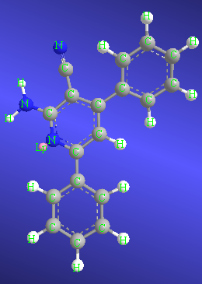
مشتقات 2-آمینو-3-سیانو پیریدین‌ها
واکنش‌های چندجزئی یکی از موفق‌ترین روش‌ها درزمینهی افزایش تنوع ساختاری و پیچیدگی مولکولی با استفاده از یک فرایند ساده است. این روش به‌عنوان فرایندی درحال‌توسعه برای تهیه ترکیبات دارویی، امکان گسترش بسیاری از ترکیبات شیمیایی را، با تنوع ساختاری بیشتر می‌دهد؛ بنابراین این واکنش‌ها که باعث تغییر و تحول اساسی در سنتز همه محصولات طبیعی شده؛ با سرعت زیادی در طول چند دهه گذشته گسترش‌یافته است⁴.
ترکیبات4H پیران دارای فعالیتهای گسترده دارویی و بیولوژیکی هستند. برخی از آنها به عنوان عوامل ضدسرطان، ضدمیکروب، ضدمالاریا، ضدویروس HIV، ضد التهاب و... ظاهر شده‌اند.
2-آمینو-3 سیانو پیریدین یکی از اعضای مهم این خانواده است که در لوازم آرایشی و رنگدانه­ها به طور بالقوه مورد استفاده قرار می­گیرند. با توجه به ویژگی­های بیولوژیکی و دارویی سنتز مشتقات 4 H پیران مورد توجه شیمیدان­ها قرار گرفته است ⁵.

Slide 5
روش‌ انجام تحقیق
مطالعه کتابخانه‌ای، اینترنتی و دستیابی به پیشینه تحقیق (که انجام شده است).
تهیه مواد اولیه و وسایل آزمایش.
سنتز کاتالیزور جدید.
بررسی فعالیت کاتالیزوری کاتالیزور جدید با استفاده از کاربرد آن در سنتز مشتقات 2-آمینو-3-سیانو پیریدین‌ها.
برای بهینه سازی شرایط واکنش ابتدا به صورت هدف دار تعدادی آزمایش را مشخص کرده و در آن نوع کاتالیزور و مقدار آن، دما و نوع حلال، بهینه شد. بهترین شرایط واکنش پیدا شد و واکنش درآن شرایط انجام گردید.
جمع آوری نتایج، خالص‌سازی و شناسایی محصولات با استفاده از تکنیک‌های مختلف طیف سنجی و بررسی برخی کاربرد‌های آن.

Slide 6
نتایج
مشتقات 2-آمینو-3-سیانو پیریدین از واکنش مالونیتریل، آمونیوم استات و آلدهید‌های مختلف سنتز شدند. پس از سنتز هر ترکیب، با استفاده از روش‌های آنالیز دستگاهی IR، NMR و اندازه‌گیری نقطه ذوب، ساختارهای سنتز شده شناسایی و تایید ‌شد.
اگرچه تاکنون بیشتر مطالعات روی توسعه نانو ذرات اکسید آهن با پوشش سیلیکا بوده است اما اخیراً نانو ذرات مغناطیسی پوشش داده‌شده به وسیله کربن‌دات‌ها بدلیل زیست‌سازگاری، سمیت پایین و صرفه اقتصادی اهمیت زیادی پیدا کرده‌اند. کربن‌نانودات‌ها بر روی سطح خودگروه‌های کربوکسیلیک‌اسید بسیاری دارند که به واسطه این گروه‌های کربوکسیلیک‌اسید حلالیت بسیار بالایی در آب دارند و همچنین امکان عامل‌دار شدن توسط گونه‌های آلی را به وجود می‌آورند⁶.

Slide 7
مکانیسم واکنش
مکانیسم پیشنهادی توسط تکنیک IR تأیید شد، به‌طوری‌که عدد موج گروه کربونیل در بنزالدهید و استوفنون به ترتیب از cm⁻¹1703 به‌ cm⁻¹ 1685 و از cm⁻¹ 1686 بهcm⁻¹1598 شیفت می‌کند (در حضور کاتالیزور سنتز شده). کم شدن فرکانس‌های گروه کربونیل نشان‌دهنده این موضوع می‌باشد که کاتالیزور با گروه کربونیل برهمکنش دارد و نتیجه آن کاهش انرژی فعال‌سازی و افزایش راندمان واکنش می‌شود.

Slide 8
بحث و نتیجه‌گیری
نانو ذرات اکسید آهن مغناطیسی اصلاح ‌‌شده با ملامین و تیوفن-2-کربوکسالدهید می‌تواند به‌ عنوان کاتالیزور در سنتز ترکیبات آلی مختلف ازجمله سنتز 2-آمینو-3-سیانو پیریدین‌ها به کار ‌رود که از لحاظ پزشکی برخی از این ترکیبات دارای خاصیت دارویی هستند.
کاتالیزور نامبرده قابلیت بازیافت و استفاده مجدد را دارد و مطابق اصول شیمی سبز می‌باشد.
روش­ ارائه شده برای سنتز ترکیبات 2-آمینو-3-سیانوپیریدین دارای شرایط متناسب با اصول شیمی سبز بود. تمامی واکنش­ها در شرایط ملایم، سازگار با محیط زیست، زمان­های کوتاه، بازده­های بالا، جداسازی و خالص سازی آسان محصولات انجام شدند.

Slide 9
تقدیر و تشکر
  از استاد راهنمای بزرگ و فرزانه جناب آقای پروفسور اردشیر خزایی که رهنمودهای گران بهای ایشان همواره چراغ راه من بود کمال تشکر را دارم.
  از اساتید محترم گروه شیمی دانشگاه بوعلی سینا جناب آقای پروفسور حبیبی، جناب آقای پروفسور آذریفر، جناب آقای پروفسور زلفی گل، جناب آقای پروفسور قربانی واقعی و جناب آقای پروفسور قربانی چقامارانی که از محضر پرفیض تدریسشان، بهره‌ها برده‌ام، نهایت تشکر و سپاسگزاری را دارم.
  از سرکار خانم دکتر سرمستی و سرکار خانم اکبرپور به پاس تمام محبت‌ها و راهنمایی‌های بی دریغشان صمیمانه تشکر می‌کنم.
  از تمامی دوستان و عزیزیان در آزمایشگاه تحقیقاتی شیمی آلی، شیمی معدنی، شیمی تجزیه و شیمی فیزیک کمال تشکر و قدر دانی را دارم و برایشان از درگاه خداوند متعال آرزوی موفقیت می‌کنم.

Slide 10
منابع
Linthorst, J. A. 2010. An overview: origins and development of green chemistry. Foundations of chemistry, Vol. 12(1): 55-68.
Balu, A. M., Baruwati, B., Serrano, E., Cot, J., Garcia-Martinez, J., Varma, R. S., Luque, R. 2011. Magnetically separable nanocomposites with photocatalytic activity under visible light for the selective transformation of biomass-derived platform molecules. Green Chemistry, Vol. 13(10), 2750-8.
Hayashi, C., Uyeda, R., Tasaki, A.1997. Ultra-fine particles: exploratory science and technology, Vol. 86.
Huisman, J. L., Schouten‚ G.‚ and Schultz‚ C. 2006. Biologically produced sulphide for purification of process streams, effluent treatment and recovery of metals in the metal and mining industry. Hydrometallurgy, Vol. 83:106 -113.
Kambe, S., Saito, K., Sakurai, A., Midorikawa, H. 1980. A Simple Method for the Preparation of 2-Amino-4-aryl-3-cyanopyridines by the Condensation of Malononitrile with Aromatic Aldehydes and Alkyl Ketones in the Presence of Ammonium Acetate. Synthesis, Vol. 1980: 366-368.
Fernando, K. S., Sahus, Liu, Y., Lewis, W. K., Guliants, E. A. 2015. Carbon quantum dots and applications in photocatalytic energy conversion. ACS applied materials & interfaces, Vol.83: 63-76.

